Slide 1
第5章 系 统 模 型
主讲：胡长晖
hchnjupt@njupt.edu.cn

Slide 2
建立系统模型是进行系统仿真的基础。MATLAB提供了丰富的系统建模指令，能够方便的对不同形式的模型进行转换。因此，只要建立被仿真系统的数学模型，就不难利用MATLAB进行系统仿真。
本章重点介绍有关系统仿真的MATLAB建模及相关的模型运算指令。

Slide 3
5.1 系统仿真概述
1.系统仿真的定义
对现实系统某一层次抽象属性的模仿。或实际系统尚不存在的情况下，系统或活动本质的复现。
2.系统仿真的分类
（1）基于物理模型的仿真
（2）基于数学模型的仿真
1）按计算机分类：模拟计算机仿真；数字计算机仿真；模拟数字混合仿真。
2）按时间系统模型分类：连续系统仿真；离散系统仿真
（3）混合仿真

Slide 4
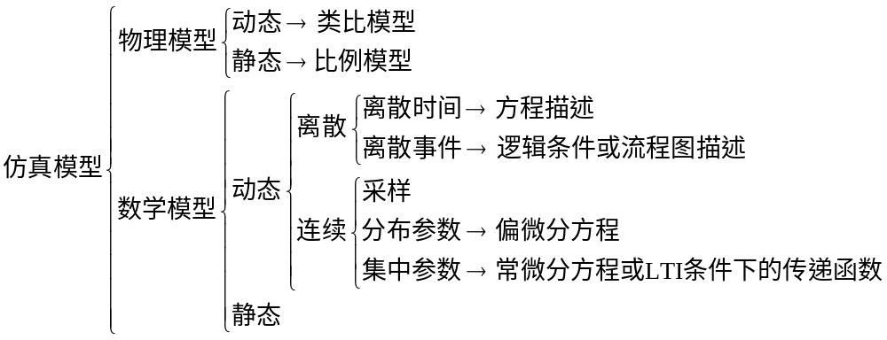
5.1.2 仿真模型与仿真研究
1.仿真模型
建模是系统仿真的第一步，图5-1列出了各种模型的概括表述。本教材所涉及到的仿真模型主要是具有集中参数的动态连续系统，包括采样控制系统。

Slide 5
5.1.2 仿真模型与仿真研究
2.计算机仿真过程
（1）建模：建立模型应与对象的功能和参数之间具有相似性和对应性。
（2）模型实现：利用数学公式、逻辑公式和各种算法等来表示系统内部状态和输入输出关系。
（3）仿真分析：利用实际系统的数据对仿真结果进行验证

Slide 6
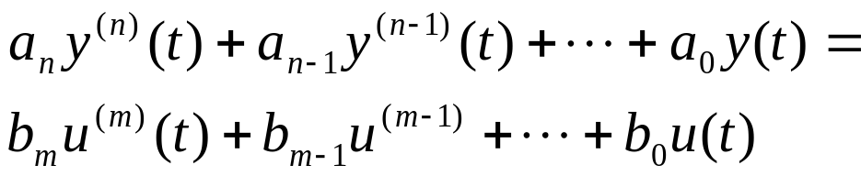
5.2 系统数学模型
5.2.1 系统时域模型
指系统运动变化过程的时间描述，可用微分方程、差分方程表示、状态空间方程表示
1.连续时间系统
集中参数连续时间系统用常微分方程描述，对于单输入单输出(SISO)系统，其数学模型的一般形式为：
u、y为系统的输入和输出，ai、bi为系统各导数项系数

Slide 7
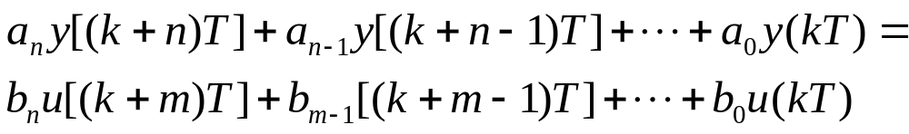
2.离散时间系统
离散时间系统用差分方程描述，对于单输入单输出系统，其模型的一般形式为
式中，T为采样周期，在简便书写时常省略
在以上两式中，若ai、bi均为常数，则系统被称为线性时不变（LTI: Linear time-invariant）系统。MATLAB控制工具箱为LTI系统提供了大量完善的工具函数。
由系统的常微分方程和差分方程模型，可以得到LTI条件、零初状态下的系统传递函数模型、状态空间模型及频率特性模型。
Notes:
LTI：线性时不变系统（linear time invariant）的缩写，它包括连续时间系统与离散时间系统

Slide 8
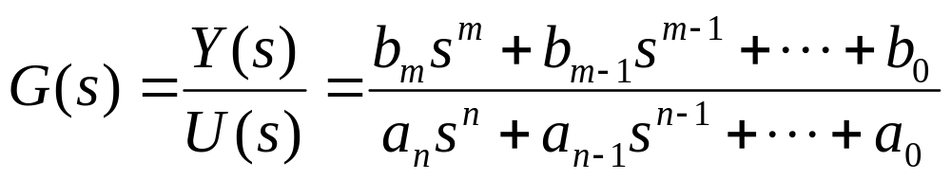
5.2.2 系统传递函数模型
1.连续系统
对于SISO连续时间系统，传递函数：
在MATLAB中，利用tf( )可以建立一个连续系统的传递函数模型，调用格式sys=tf(num,den)。
【说明】num为传递函数分子系数向量，den为传递函数分母系数向量
Notes:
对传递函数作如下定义： 线性（或线性化）定常系统在零初始条件下，输出量的拉氏变换与输入量的拉氏变换之比称为传递

Slide 9
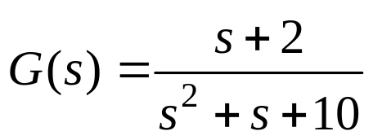
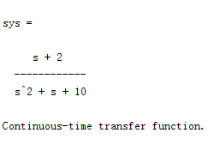
【例5-1】用MATLAB建立系统传递函数模型
num=[1,2]
den=[1 1 10]
sys=tf(num,den)
直接输入sys=tf([1 2],[1 1 10])，也可以得到同样的结果。

Slide 10
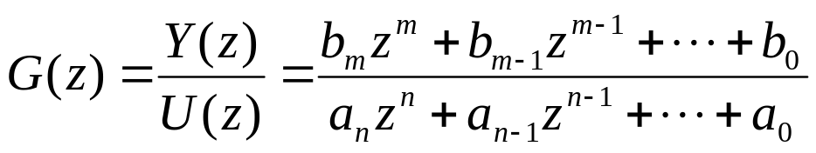
2.离散系统
对于SISO 离散时间系统，其差分方程经Z变换，可得该系统的脉冲传递函数(或Z传递函数):
在MATLAB中，指令tf( )建立一个LTI离散系统的脉冲传递函数模型，调用格式如下：
sys=tf（num，den，Ts）
【说明】num为Z传递函数分子系数向量，den为Z传递函数分母系数向量，Ts为采样周期。调用方法与连续系统相同，只需预先给Ts复制

Slide 11
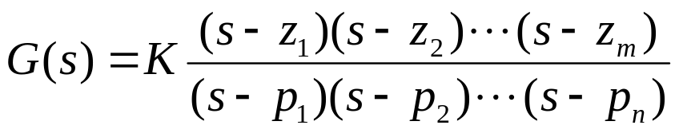
5.2.3 系统零极点增益模型
1.连续系统
对于SISO连续系统传递函数写成零极点形式如下：
用指令zpk( )建立一个连续系统的零极点增益模型，调用格式如下：
sys=zpk（Z,P,K）
【说明】Z,P,K分别为系统的零点向量、极点向量
和增益

Slide 12
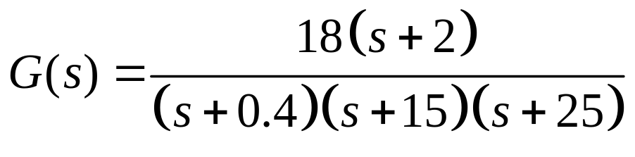
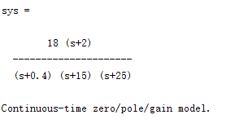
【例5-2】用MATLAB建立系统零极点增益模型
z=-2
p=[-0.4 -15 -25]
k=18
sys=zpk(z,p,k)
或 sys=zpk(-2,[-0.4 -15 -25],18)

Slide 13
2.离散系统
对于SISO离散系统，也可以用指令zpk( )建立零极点增益模型，调用格式如下：
sys=zpk（Z,P,K,Ts）
【说明】 Z,P,K分别为系统的零点向量、极点向量
和增益。Ts为采样周期。

Slide 14
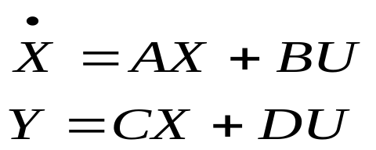
5.2.4 状态空间模型
1.连续系统
现代控制理论描述系统动态特性采用状态空间模型。对连续时间系统其基本形式为
式中 ，X为状态向量，X属于n维R向量；U为输入量，U属于m维R向量；Y为输出向量，Y属于l维R向量；A为系统矩阵，A属于n×n维R矩阵，B为输入矩阵，B属于n×m维R矩阵，C为输出矩阵，C属于l×n维R矩阵，D为直接传递矩阵，D属于l×m维R矩阵。
用指令ss（）可建立一个状态空间模型，调用格式如下：
sys=ss（A,B,C,D）
Notes:
ss
Specify state-space models or convert an LTI model to state space

Slide 15
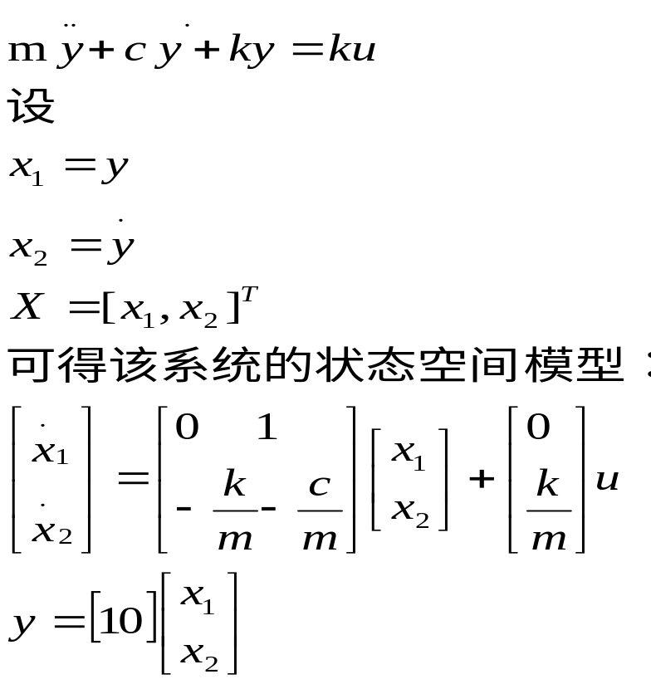
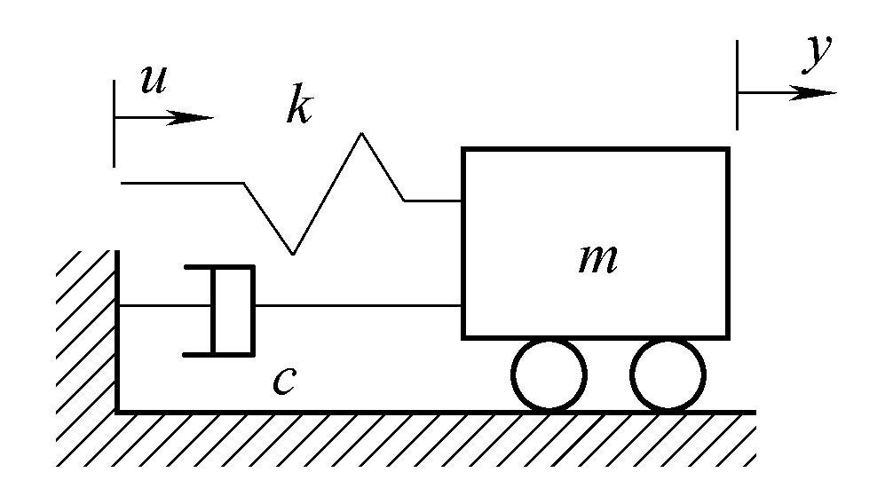
【例5-3】对如图所示的质量-弹簧-阻尼机械系统，建立MATLAB状态空间模型
解：该系统的动力学方程具有如下形式：

Slide 16
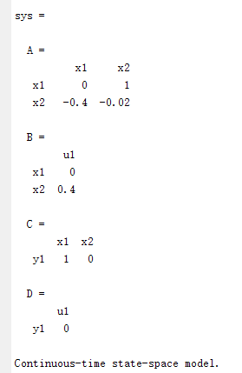
系统的MATLAB编程如下：
m=5
k=2
c=0.1
A=[0 1; -k/m -c/m]
B=[0 k/m]'
C=[1 0]
D=0
sys=ss(A,B,C,D)
输出结果中，a、b、c、d分别对应原系统中的A、B、C、D，x1，x2为MATLAB默认的状态变量，y1、u1为默认的系统输出和输入变量 。

Slide 17
2.离散系统
LTI(线型时不变)离散时间系统的状态空间模型与连续系统的类似，形式如下：
X(k+1)=AX(k)+BU(k)
Y(k+1)=CX(k)+DU(k+1) （5-7）
在MATLAB中的表示也与连续系统类似：
sys=ss(A,B,C,D,Ts)
【说明】A、B、C、D与式（5.2-7）对应，Ts为采样周期。

Slide 18
5.2.5 系统模型转换
利用MATLAB可方便的实现系统数学模型不同表达式之间的转换。
Newsys=tf(sys) 将非传递函数模型转传递函数模型
Newsys=zpk(sys) 将非零极点增益模型转零极点增益模型
Newsys=ss(sys) 将非状态空间转状态空间模型模型

Slide 19
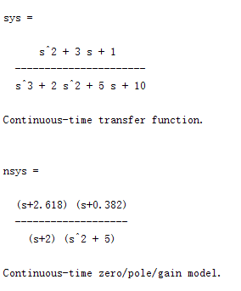
【例5-4】&【例5-5】模型转换演示
将【例5-3】中的状态空间模型转换成零极点增益模型。
systf=tf(sys)
syszpk=zpk(sys)
系统传递函数模型转换成
零极点增益模型
num=[1,3,1]
den=[1 2 5 10]
sys=tf(num,den)
nsys=zpk(sys)

Slide 20
5.2.6 系统模型参数的获取
利用MATLAB可方便的获取系统模型的参数
[num,den]=tfdata(sys,’v’)
求模型sys的分子系数向量和分母系数向量，‘v’为返回的数据向量。
[z,p,k]=zpkdata(sys,’v’)
求模型sys的零点向量、极点向量和增益，‘v’为返回数据向量。

Slide 21
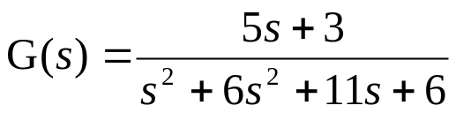
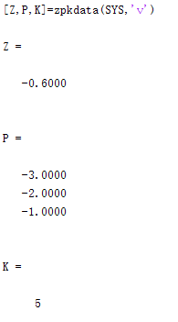
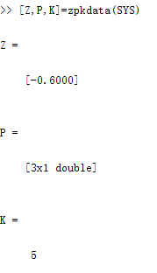
【例5-6】获取模型参数演示
NUM=[5,3];
DEN=[1,6,11,6];
SYS=tf(NUM,DEN);
[Z,P,K]=zpkdata(SYS,'v');
[Z,P,K]=zpkdata(SYS);
MATLAB提供了绘制系统传递函数零极点分布图的指令：
pzmap(sys)
【说明】sys为已输入到MATLAB中的系统模型。该指令将在s平面上用符号“O”表示零点，符号“X”表示极点。

Slide 22
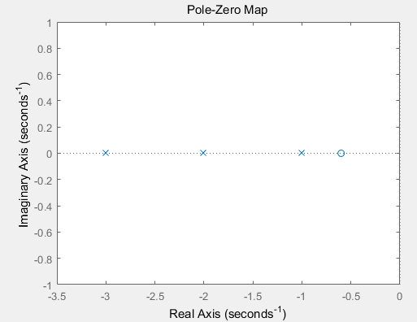
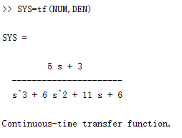
【例5-7】绘制模型零极点演示。
NUM=[5 3]
DEN=[1 6 11 6]
SYS=tf(NUM,DEN)
[z p k]=zpkdata(SYS,'v')
pzmap(SYS)

Slide 23
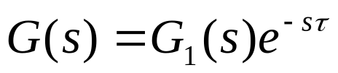
5.2.7 时间延迟系统建模
有时间延迟环节的系统传递函数模型为：
式中，G1(s)为无时延时的模型传递函数，τ为延迟时间。利用MATLAB建立时间延迟系统模型如下：
sys=tf(num,den,’InputDelay’,tao)
sys=zpk(z,p,k,’InputDelay’,tao)
【说明】‘InputDelay’为关键词，也可写成‘OutputDelay’ 对在于SISO系统，二者是等价的。
tao为系统延迟时间τ的数值。

Slide 24
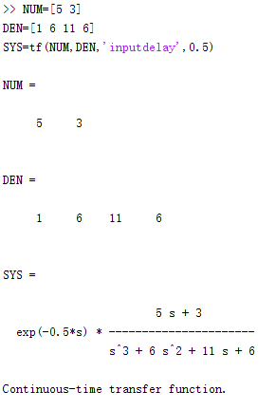
【例5-8】延时模型演示
NUM=[5 3]
DEN=[1 6 11 6]
SYS=tf(NUM,DEN,'inputdelay',0.5)
【说明】将'inputdelay’换成
'outputdelay'，结果不变。

Slide 25
5.2.8 模型属性设置和获取
用指令tf()、zpk()生成的系统为对象。对象的属性可通过MATLAB函数set()设置,或get()获取。
设置模型对象属性
set(sys,’Property1’,Value1,’Property2’,Valude2,…)
获取模型对象属性
Value=get(sys,’PropertyName’)或get(sys)

Slide 26
表5-1 线型时不变(LTI)系统模型的有关通用属性
属 性 | 描 述 | 属性值
InputDelay | 输入延迟 | 向量
InputName | 输入通道名 | 字符串单元向量
Note | 模型记录中注释 | 文本
OutputDelay | 输出延迟 | 向量
OutputName | 输出通道名 | 字符串单元向量

Slide 27
表5-2 线型时不变(LTI)系统模型有关专用属性
模型形式 | 属性 | 描述 | 属性值
TF模型 | Num | 分子系数 | 行向量实型单元数组
 | Den | 分母系数 | 行向量实型单元数组
 | Variable | 传递函数变量 | 字符串‘s’‘p’‘z’‘q’
ZPK模型 | K | 增益 | 实型矩阵
 | P | 极点 | 列向量实型单元数组
 | Z | 零点 | 列向量实型单元数组
 | Variable | 传递函数变量 | 字符串‘s’‘p’‘z’‘q’

Slide 28
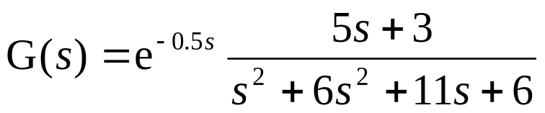
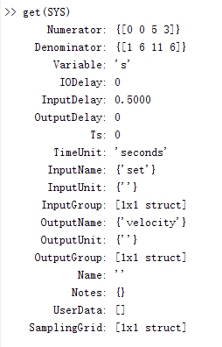
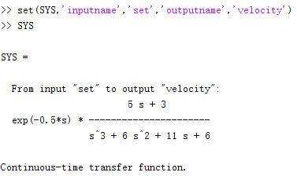
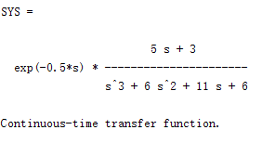
【例5-9】设置、获取模型属性演示，
NUM=[5 3]
DEN=[1 6 11 6]
SYS=tf(NUM,DEN,'inputdelay',0.5)
set(SYS,'inputname','set','outputname','velocity')
SYS
get(SYS)
Notes:
get
Get object properties

Slide 29
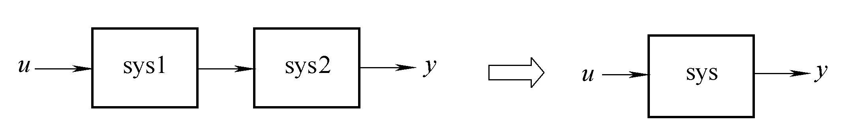
5.3 系统模型的连接
5.3.1 模型串联
两个线性模型串联及其等效模型如图，且sys=sys1*sys2
MATLAB对串联模型的运算如下：
sys=series(sys1,sys2)
可等价写成：sys= sys1*sys2

Slide 30
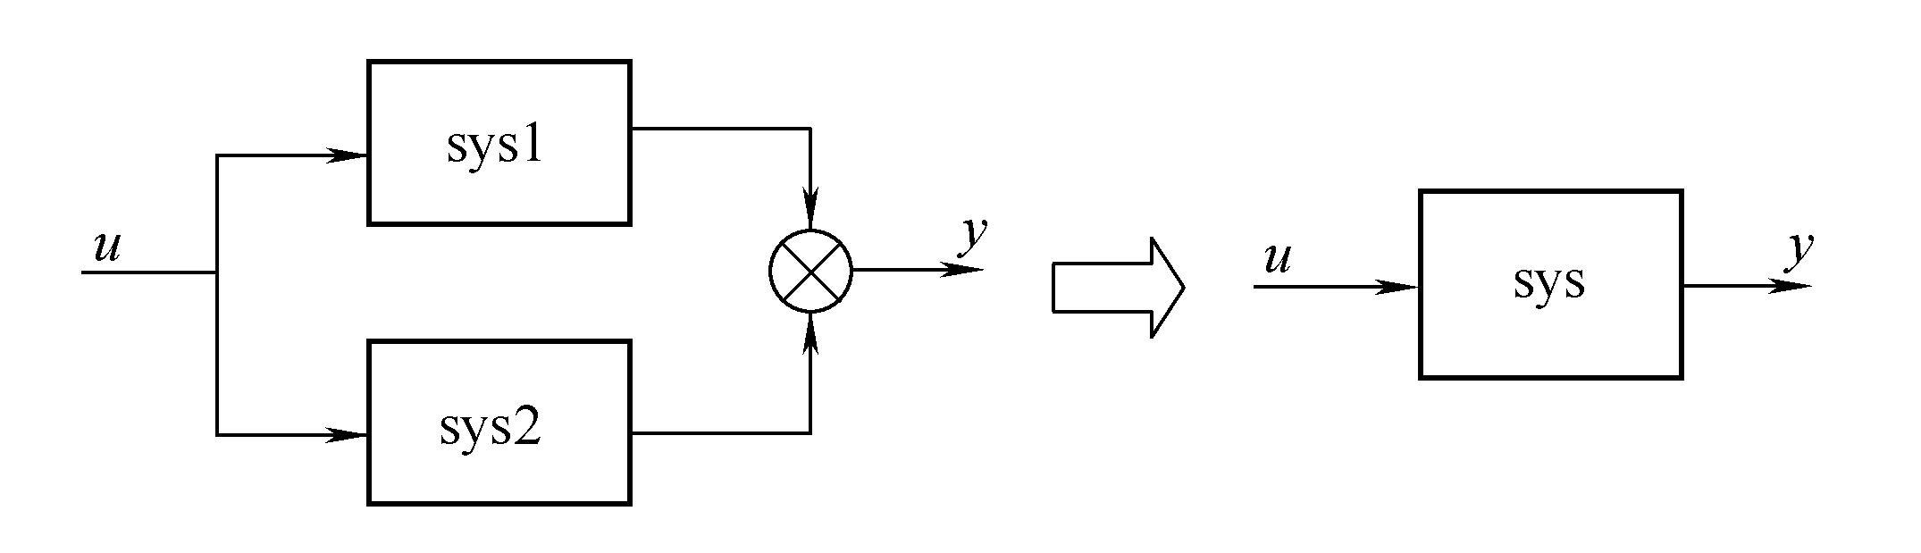
5.3.2 模型并联
两个线性模型并联及其等效模型如图，且sys=sys1+sys2
MATLAB对模型并联的运算如下：
sys=parallel(sys1,sys2)
可等价写成：sys=sys1+sys2

Slide 31
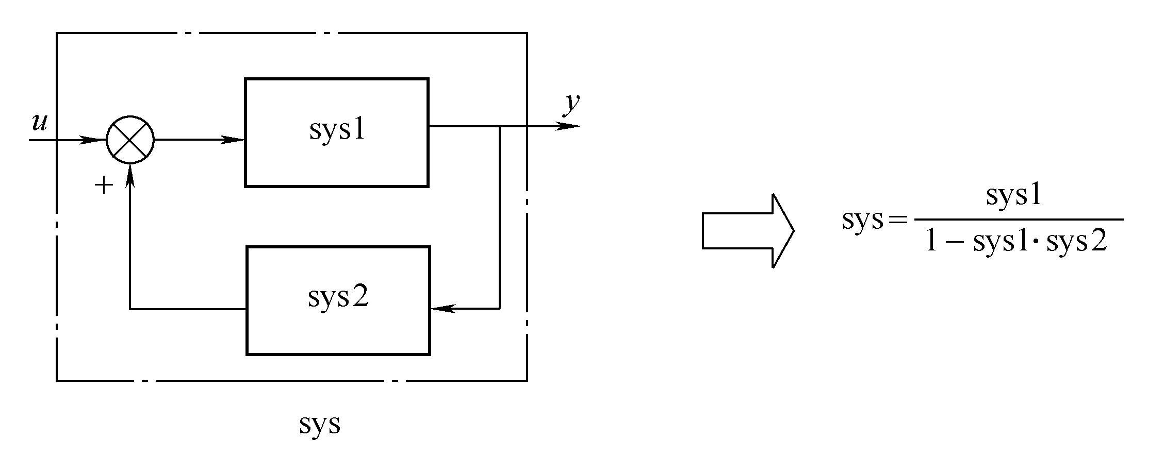
5.3.3 反馈连接
MATLAB对反馈连接的运算如下：
sys=feedback(sys1,sys2,sign)
负反馈连接sign=-1，正反馈连接sign=1

Slide 32
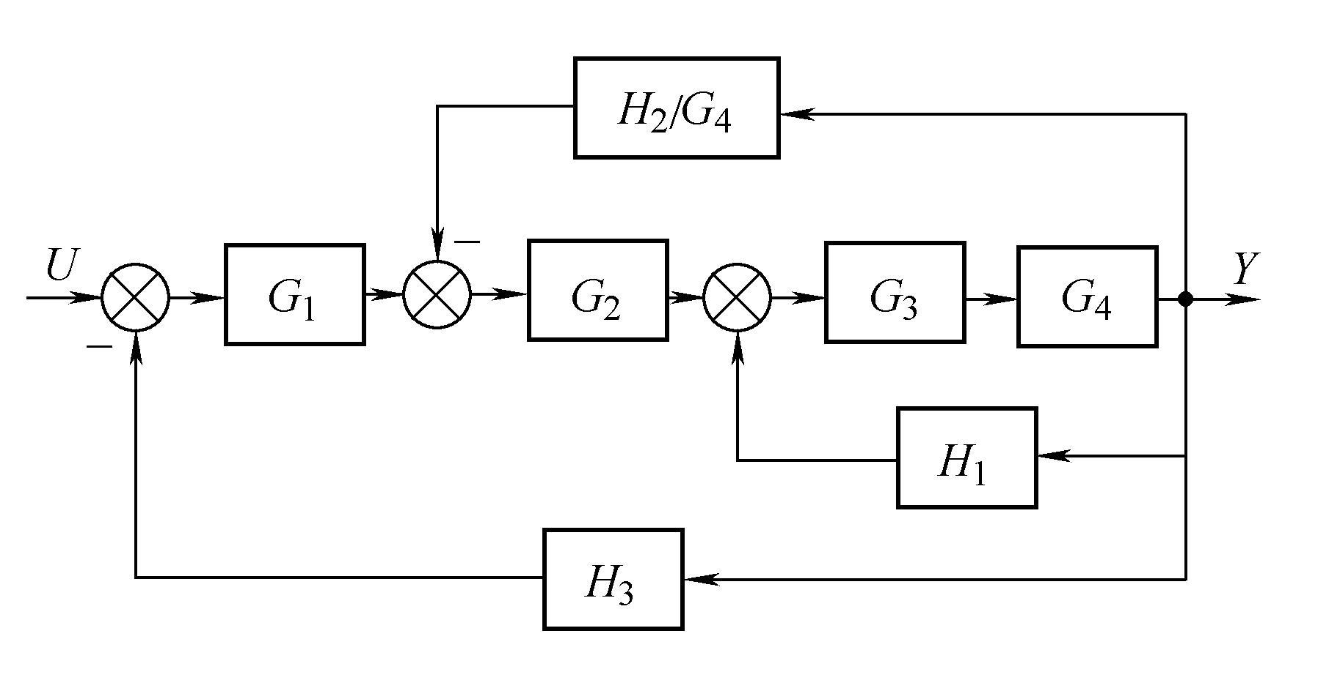
【5-13】求如图所示系统
模型的传递函数。
编程如下：
G1=tf(1,[1 10])
G2=tf(1,[1 1])
G3=tf([1 1],[1 4 4])
G4=tf([1 1],[1,6])
H1=tf([1 1],[1 2])
H2=2
H3=1
P1=minreal(G3*G4/(1-H1*G3*G4))
P2=minreal(G2*P1/(1+G2*P1*H2/G4))
P3=feedback(G1*P2,H3,-1)
% minreal()为传递函数的最小实现，即消掉相同的零极点。

Slide 33
The End of Chapter5
习题：1,2,3,4,5

Slide 34
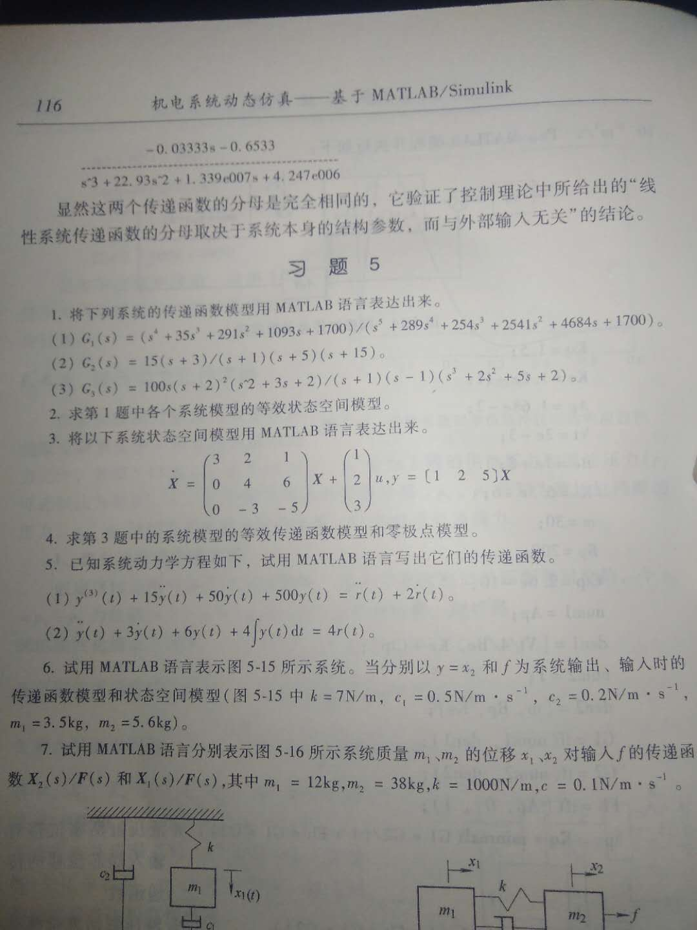
The End of Chapter5
习题：1,2,3,4,5

Slide 35
谢谢！
Thank You！

